Slide 1
শুভ সকাল

Slide 2
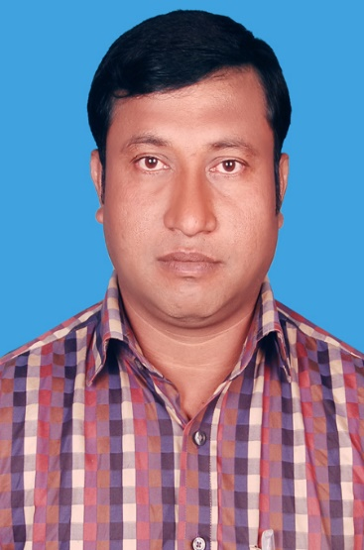
Aveyj Kvjvg AvRv` iæ‡ej,
সহকারী শিক্ষক
knx` AvjvDwÏb D”P we`¨vjq, wgR©vcyi, cvKzw›`qv, wK‡kviMÄ|

Slide 3
পাঠ পরিচিতি
শ্রেণিঃ নবম
বিষয়ঃব্যবসায় উদ্যোগ
অধ্যায়ঃ সপ্তম (অংশ)
মোট শিক্ষার্থীঃ ৫০

Slide 4
বাশের তৈরি সামগ্রি
এই পণ্যগুলো কি তোমাদের পরিচিত?

Slide 5
কুটির শিল্প

Slide 6
শিখনফল
১। কুটির শিল্প কি চিহ্নিত করতে পারবে।
২।কুটির শিল্পের উপযুক্ত ক্ষেত্র চিহ্নিত করতে পারবে।
৩।কুটির শিল্পের ধারণা ব্যাখ্যা করতে পারবে।

Slide 7
একটি কুটির শিল্প পণ্য তৈরির প্রক্রিয়া

Slide 8
নিচে কুটির শিল্পে কতিপয় ক্ষেত্র দেখানো হলো।
ব্লক তৈরি
সূচি কর্ম

Slide 11
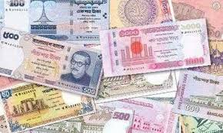

Slide 13
দলীয় কাজ
‘’কুটির শিল্পের উন্নয়ন গ্রামীণ অর্থনৈতিক উন্নয়নের চাবি কাঠি’’- তোমার মতামত লিখ।

Slide 14
একক কাজ
১।কুটির শিল্প কি?
২।তোমার দেখা দু’টি কুটির শিল্পের নাম বল।
৩।তোমার পরিবারের কেঊ কি কুটির শিল্পের সাথে জড়িত?

Slide 15
মূ
ল্যা
য়
ন
১১
১
।পাটের ব্যাগ তৈরি কি একটি কুটির শিল্প?
২।সাধারনত কুটির শিল্পে কত জন শ্রমিক কাজ করে?
৩।কুটির শিল্প স্থাপনে কত টাকা প্রয়োজন?

Slide 16
বাড়ির কাজ
কোন কুটির শিল্প প্রতিষ্ঠান থেকে বাঁশের ঝুড়ি তৈরির উপাদান ও মূল্য তালিকা প্রস্তুত কর।

Slide 17
তোমরা সকলে ভালো থেকো

